Slide 1
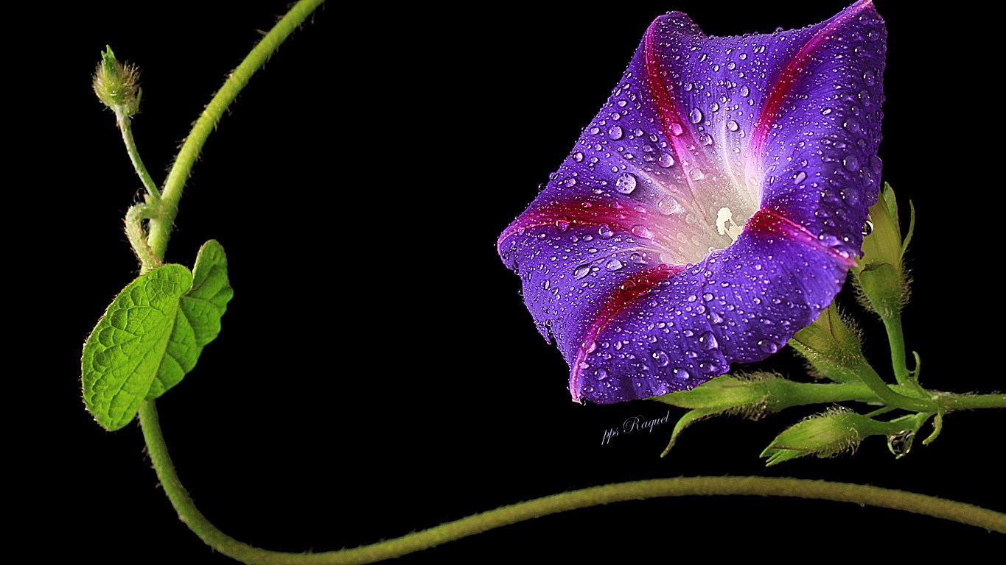




Slide 2

Que hermoso es hablar con gente sencilla.
Gente que no malinterpreta,
siempre buscando la punta a todas las cosas.
Gente que sonríe sin miedo y te da la mano sin condiciones

Slide 3
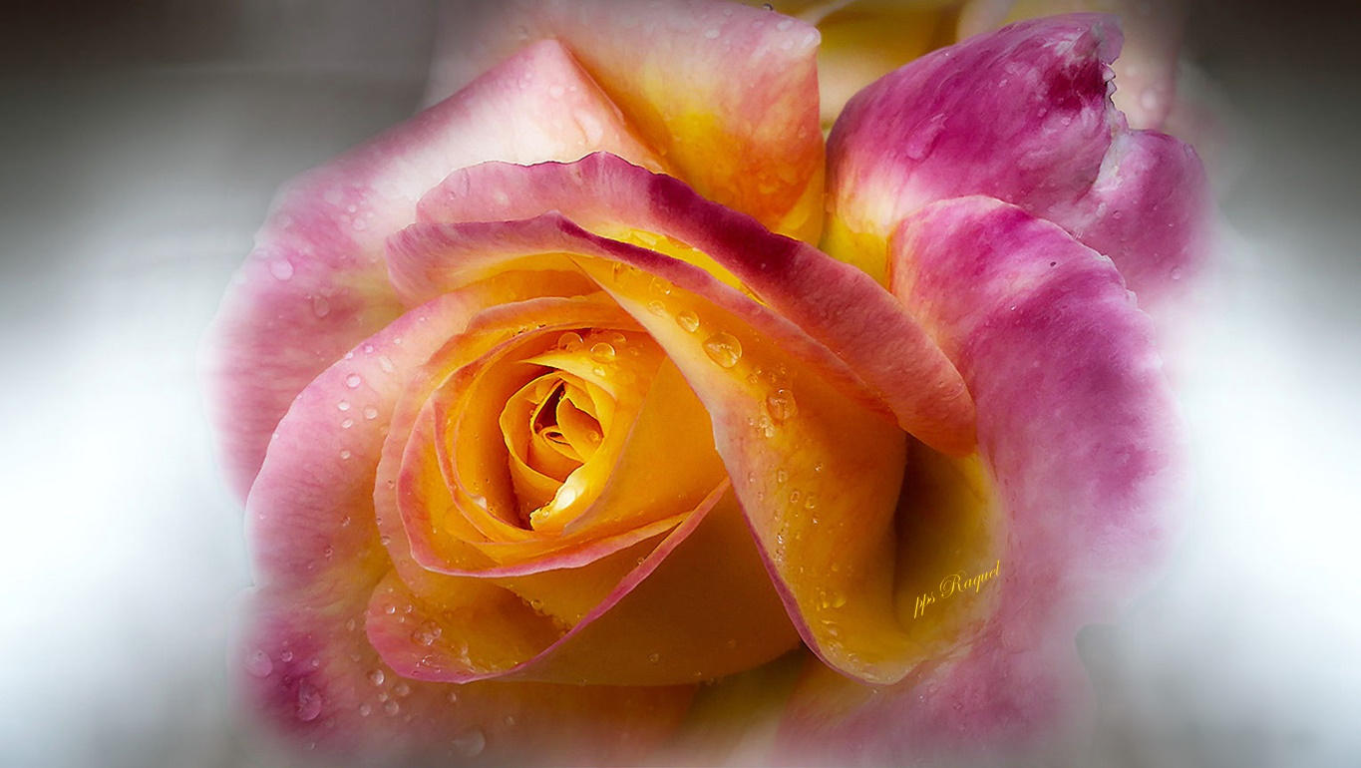

Slide 4
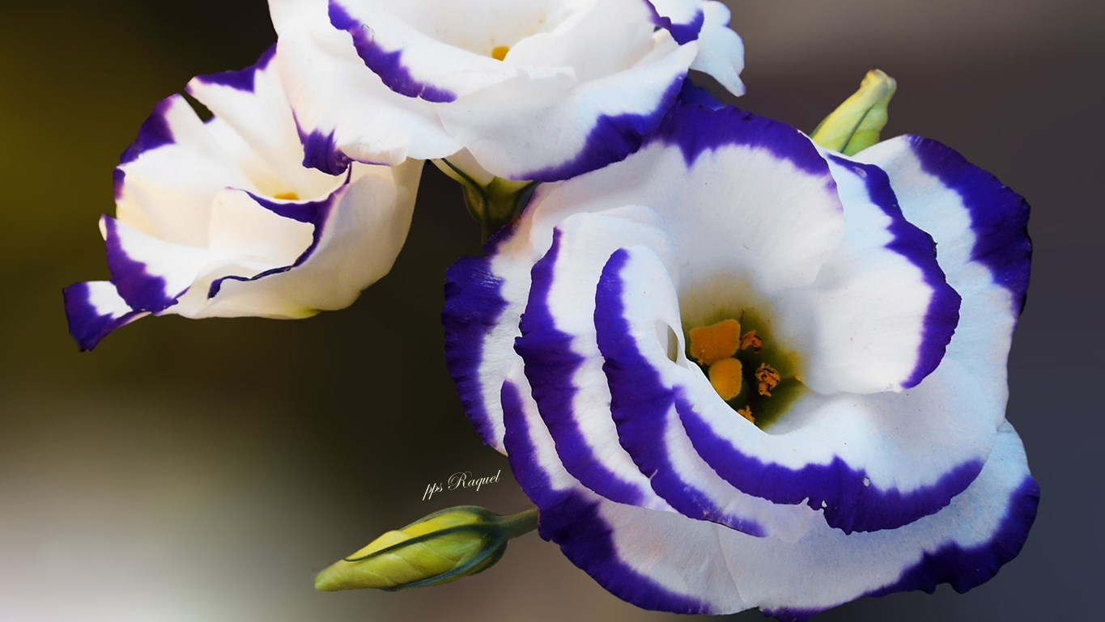

Slide 5
Que hermoso es hablar con gente que no saca pecho
en cada conversación.
Gente que no hable tanto de sus méritos
y de su posición social

Slide 6
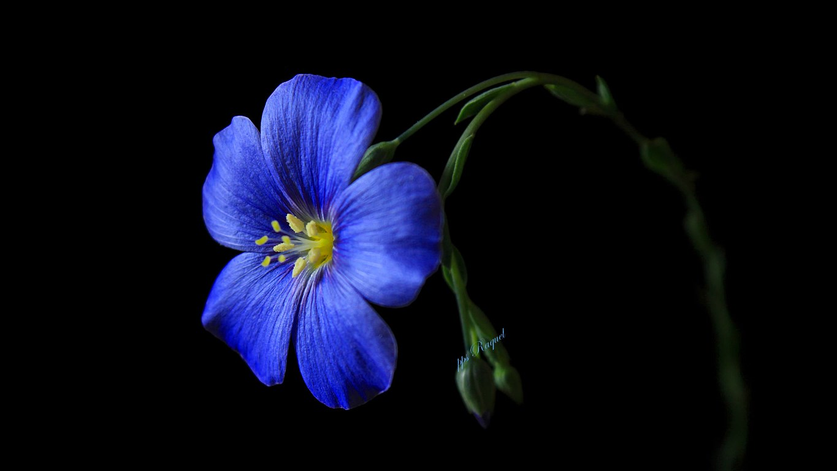

Slide 7
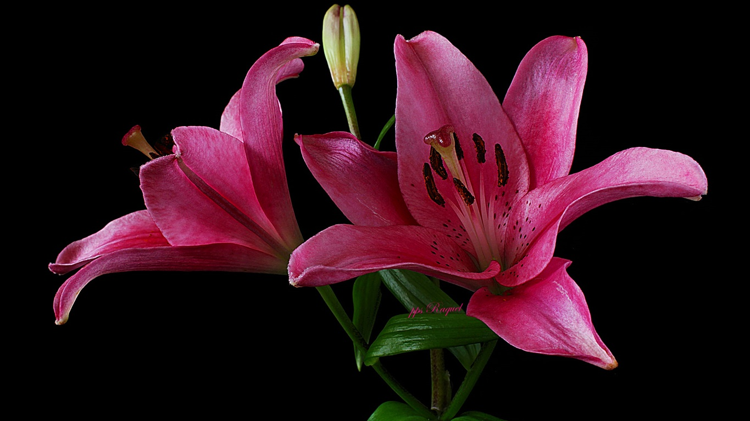

Slide 8
Gente que no se cree superior a ti,
que te respete sin conocerte de nada.
Normalmente, con la gente común no pasa así…
con ellos el respeto te lo tienes que ganar

Slide 9
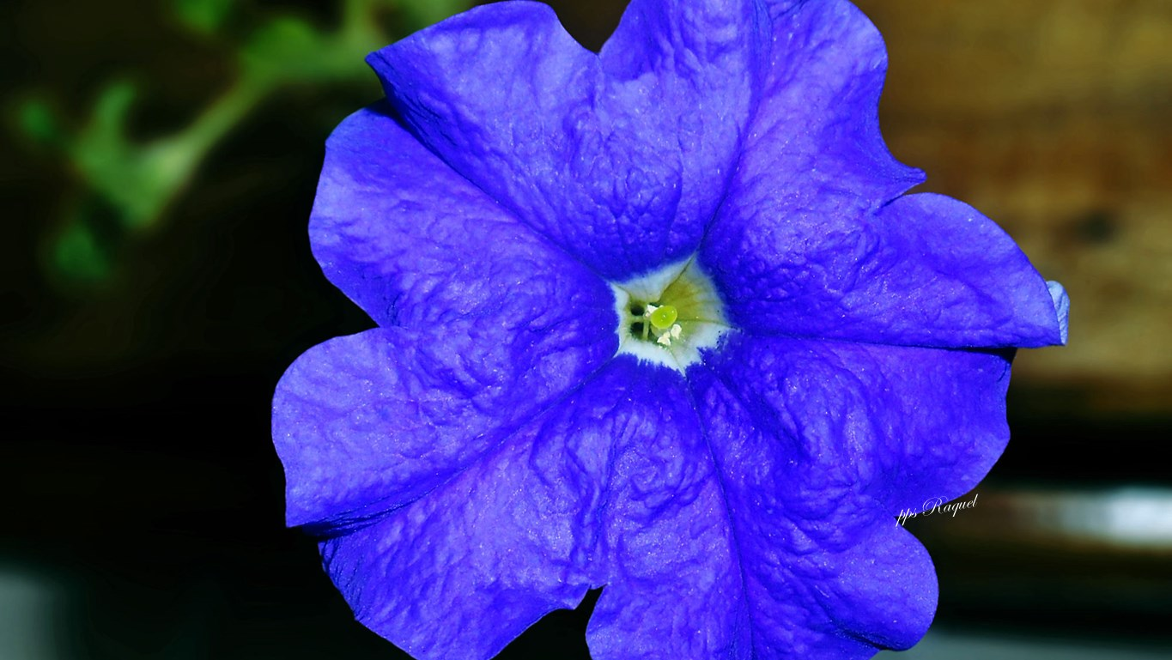

Slide 10
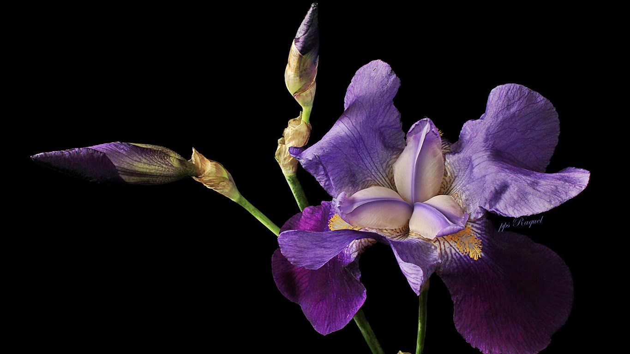

Slide 11
Qué hermoso es reír con alguien que no intentará
engañarte para sacar un beneficio.
Gente que no oculta nada…

Slide 12
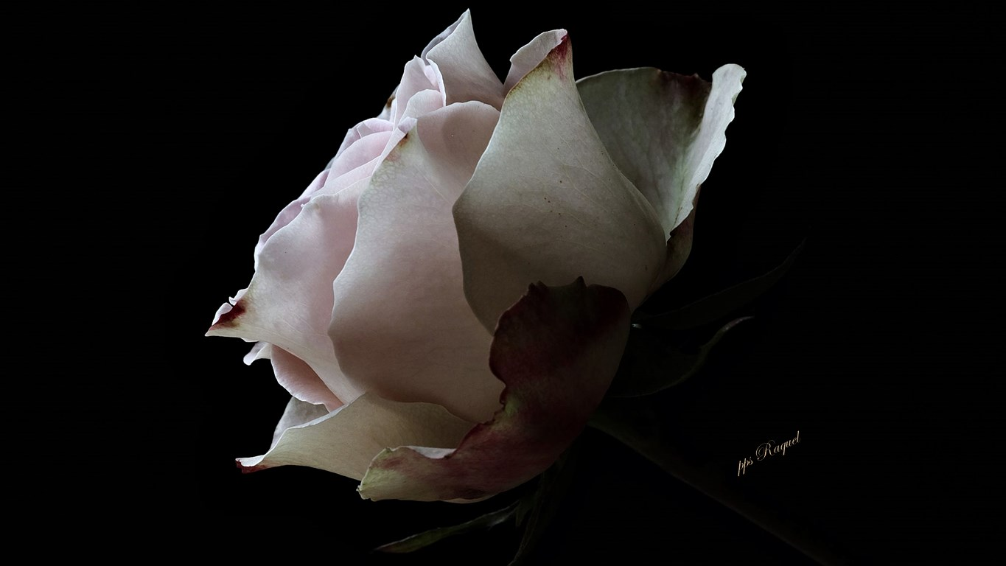

Slide 13
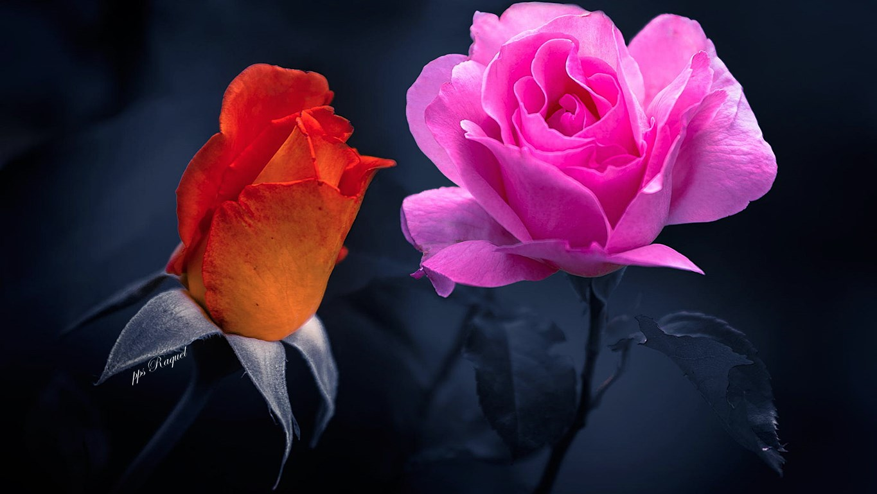

Slide 14
Gente que te saluda con una mano sin tener un puñal en la otra.
Gente que no se dedica a criticarte,
sino a disfrutar de tu presencia.
Gente que saben saborear los buenos momentos de la vida

Slide 15
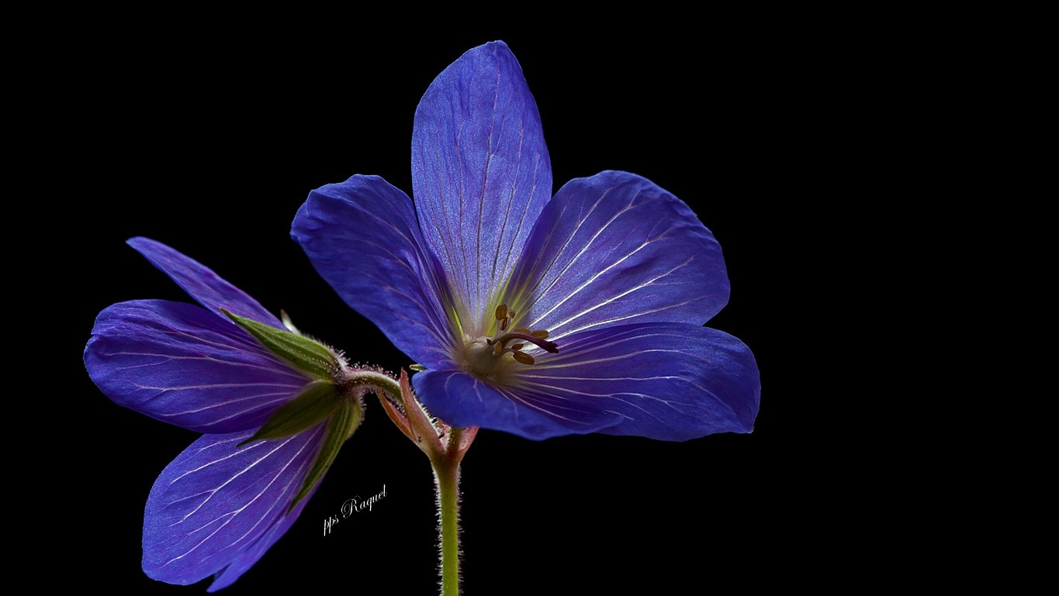

Slide 16
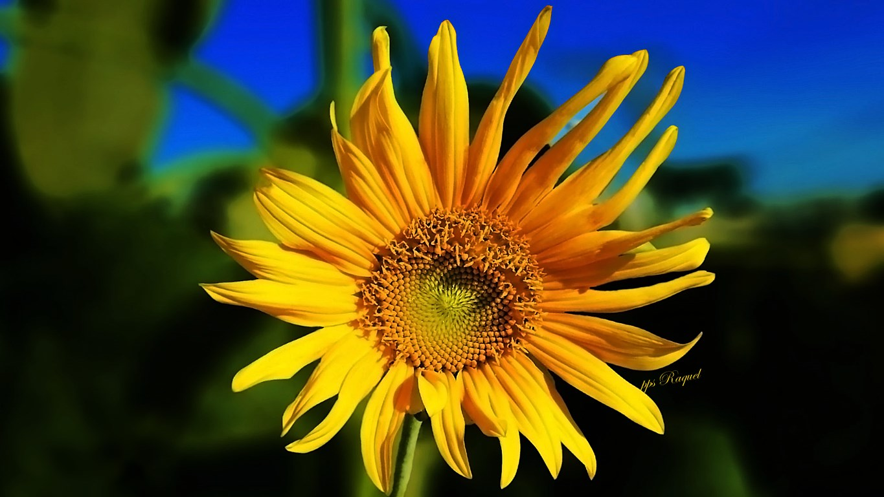

Slide 17
No quiero a mi lado a personas "sabelotodo"
que no saben escuchar. Personas que se creen "algo"
por tener una buena posición social.
Gente que analiza cada una de tus palabras
y cada uno de tus gestos para desvalorizarte

Slide 18
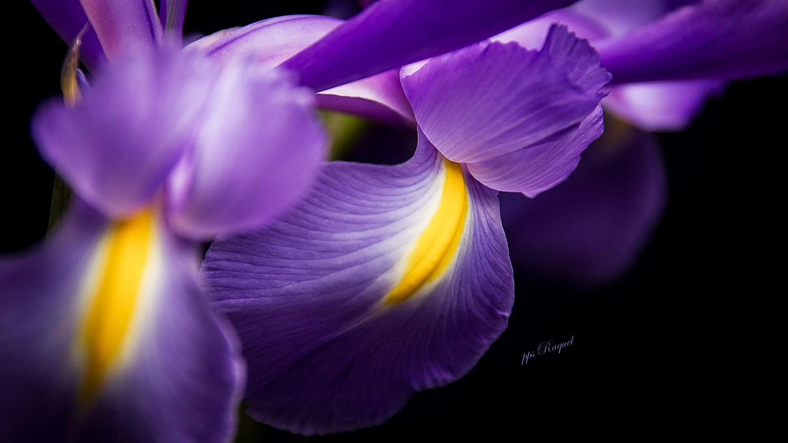

Slide 19
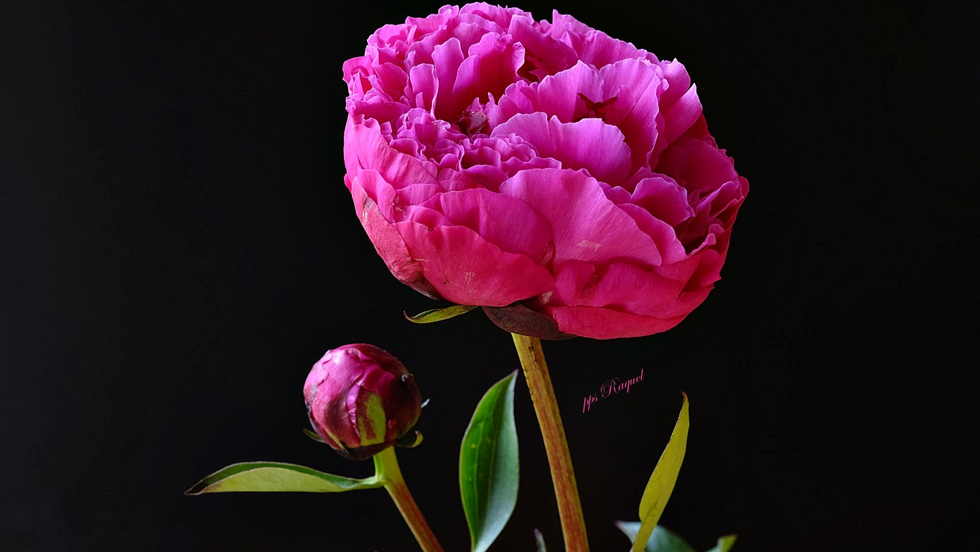

Slide 20
Permítanme quedarme con la gente simple y llana.
Gente sin egos hinchados y si caretas elaboradas…
Las falsas sonrisas ya no me hacen sonreír

Slide 21
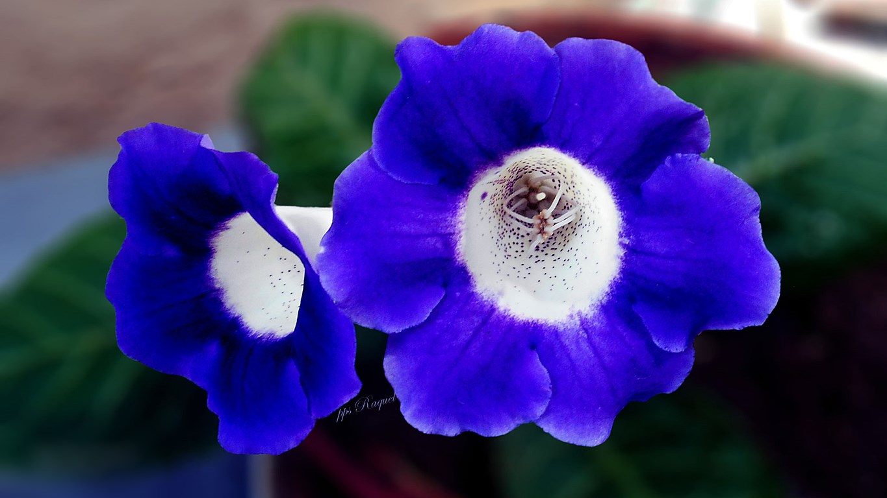

Slide 22
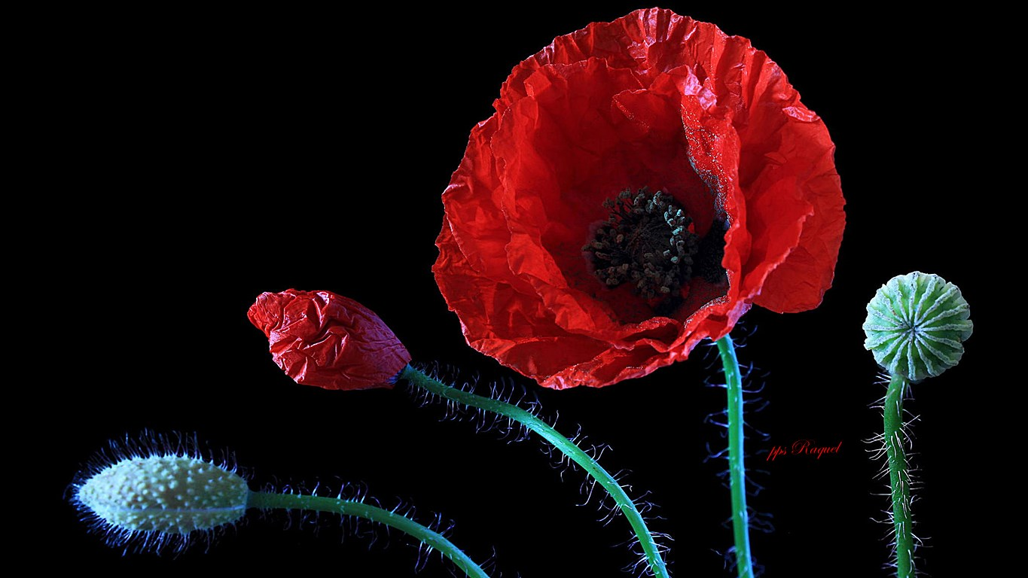

Slide 23
Por eso te recomiendo, para tu propio auto-crecimiento,
que te rodees de gente sencilla… porque serán
los que te ayuden en tu camino.
Porque serán, en definitiva, los que te ayuden
a eliminar las piedras del camino
Autor del texto:Jorge Álvarez Camacho

Slide 24
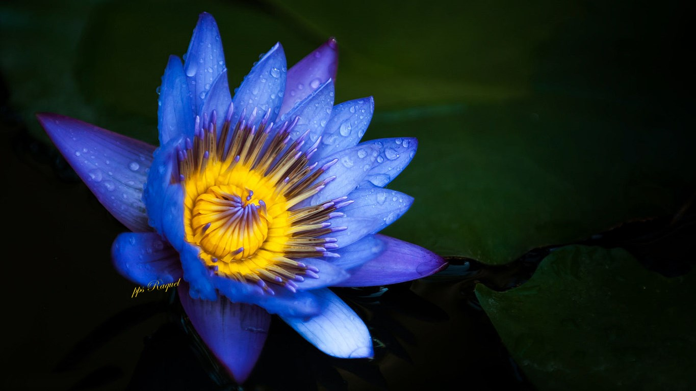

Slide 25
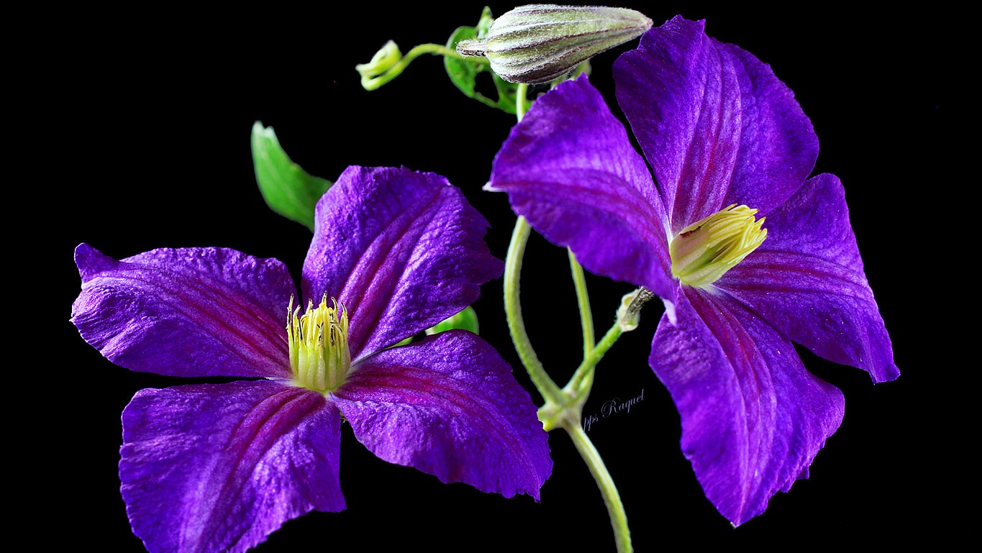

Slide 26
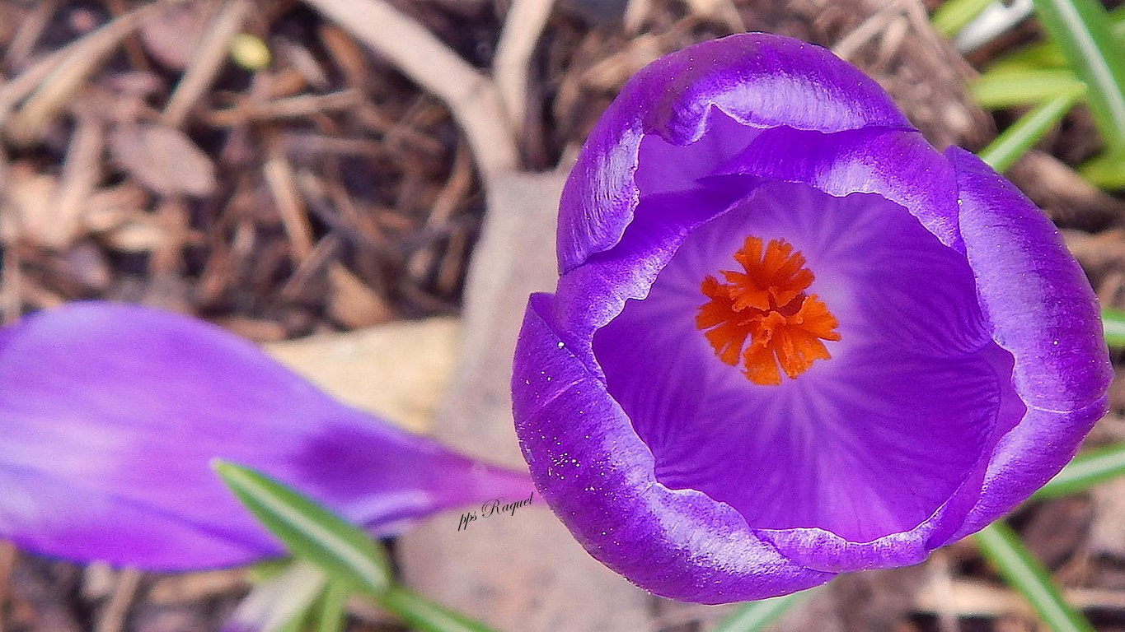

Slide 27
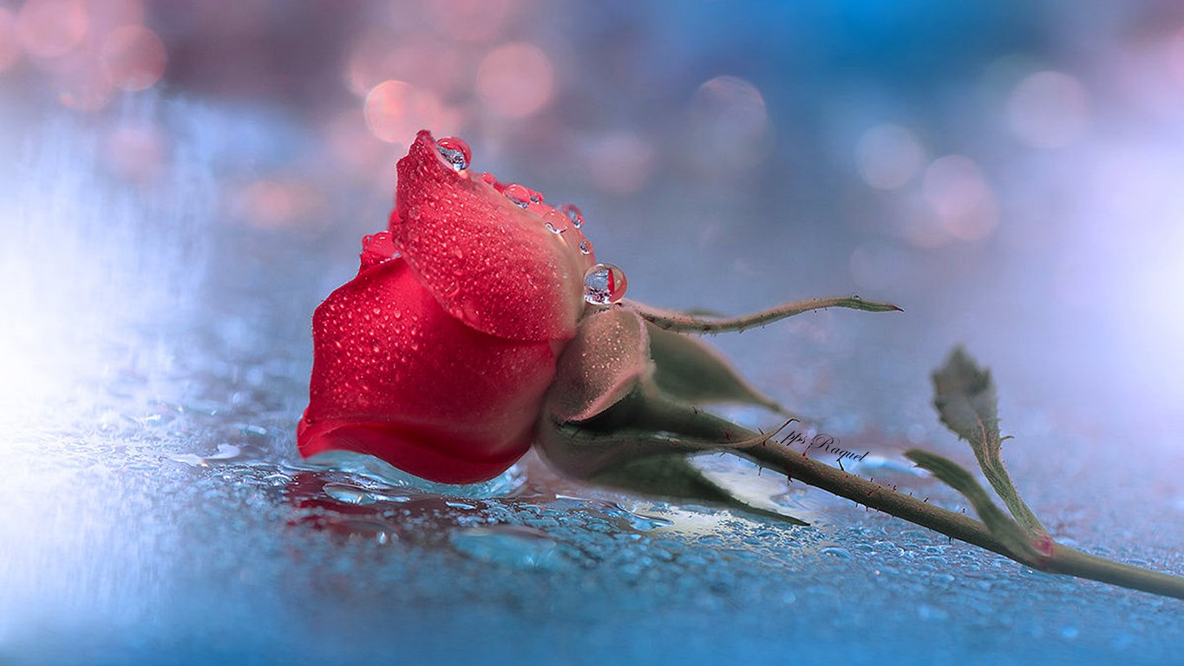

Slide 28
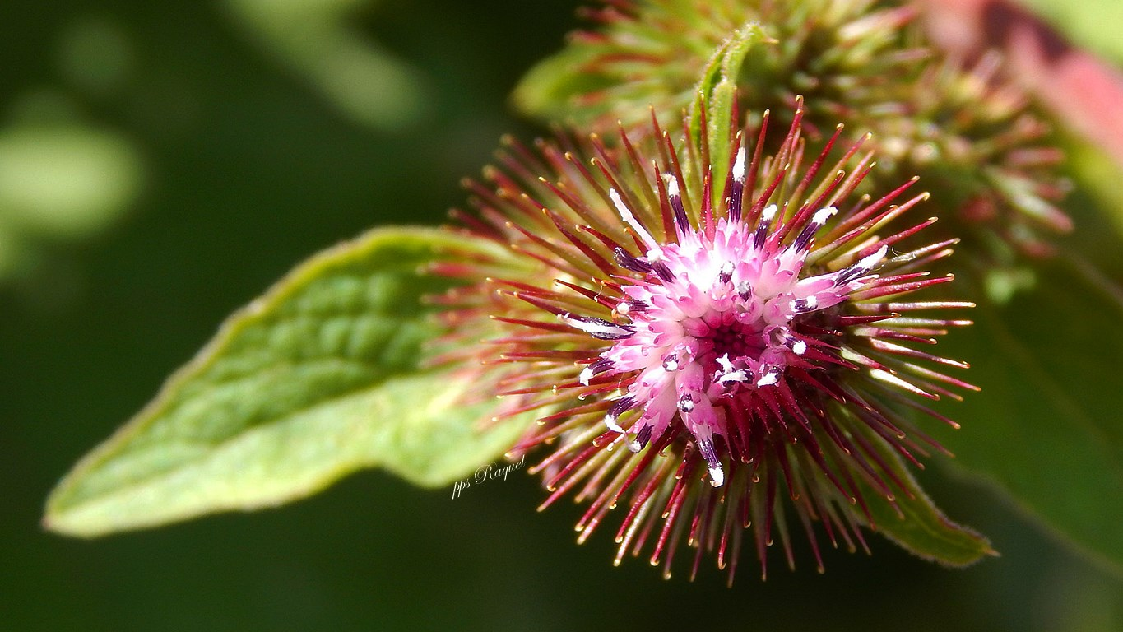

Slide 29
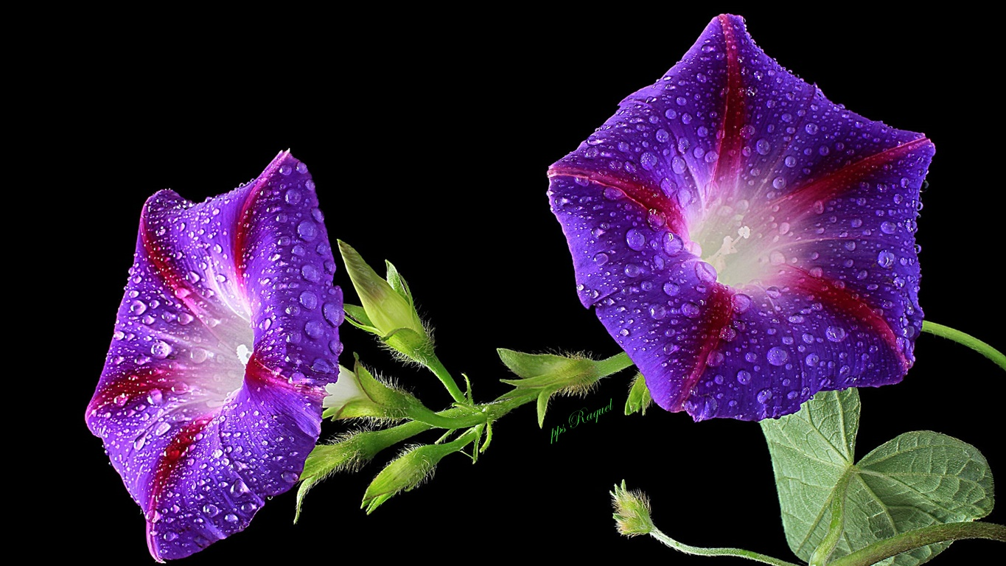

Slide 30
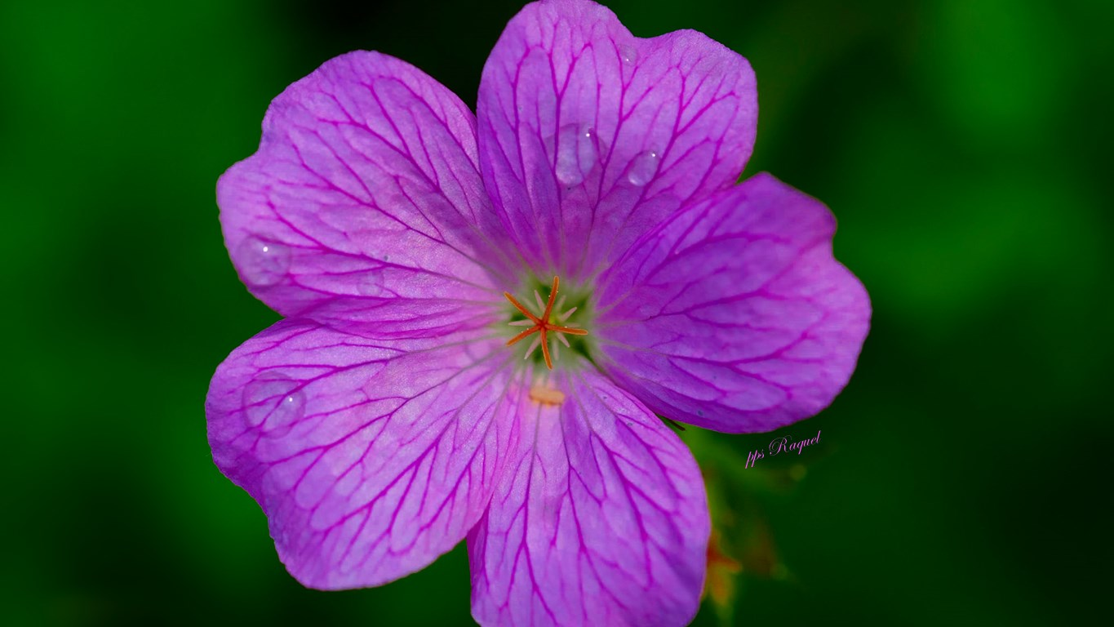

Slide 31
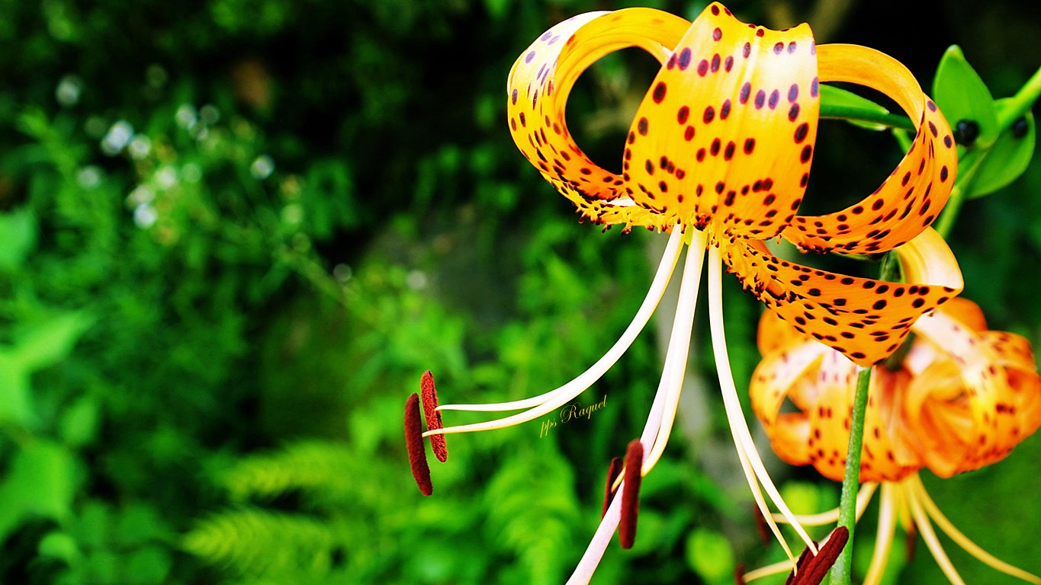

Slide 32
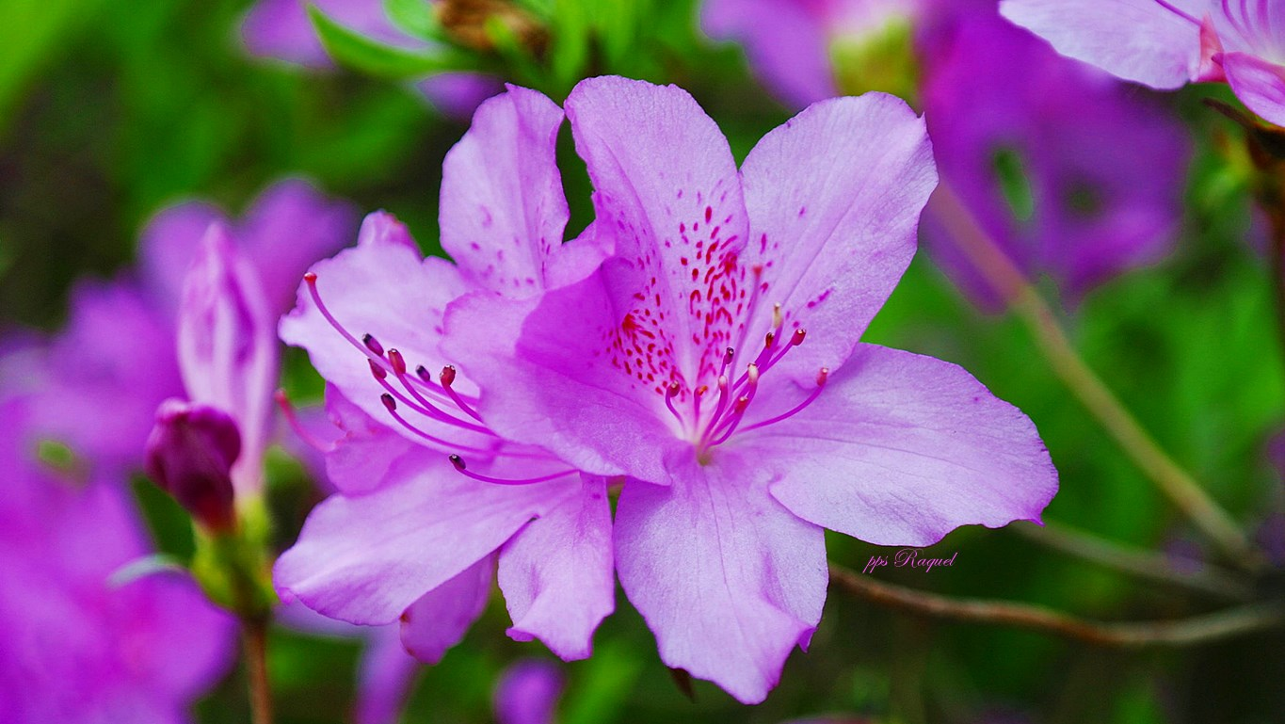

Slide 33
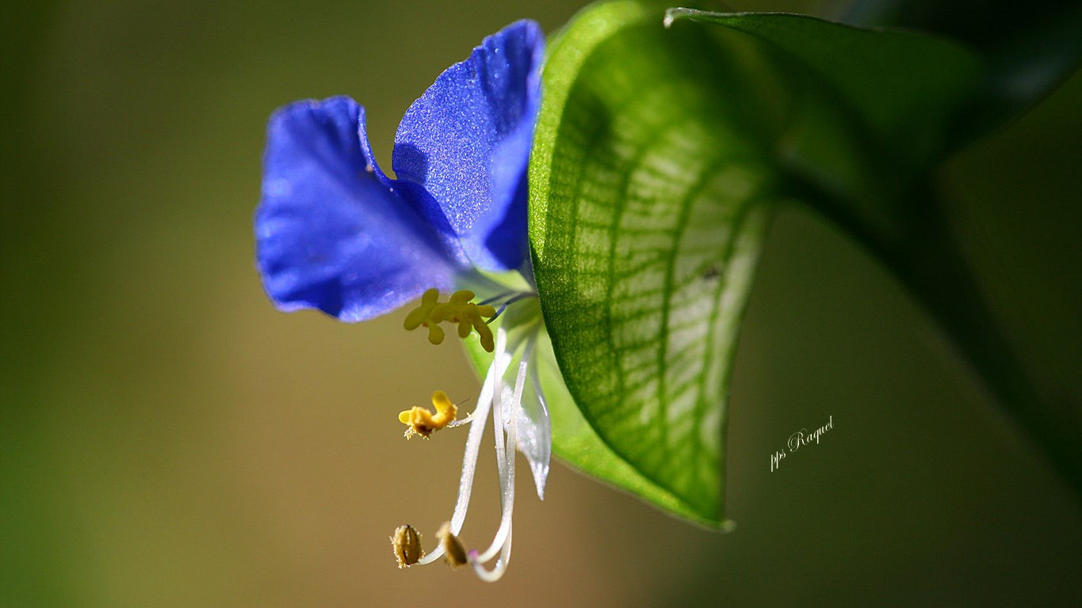

Slide 34
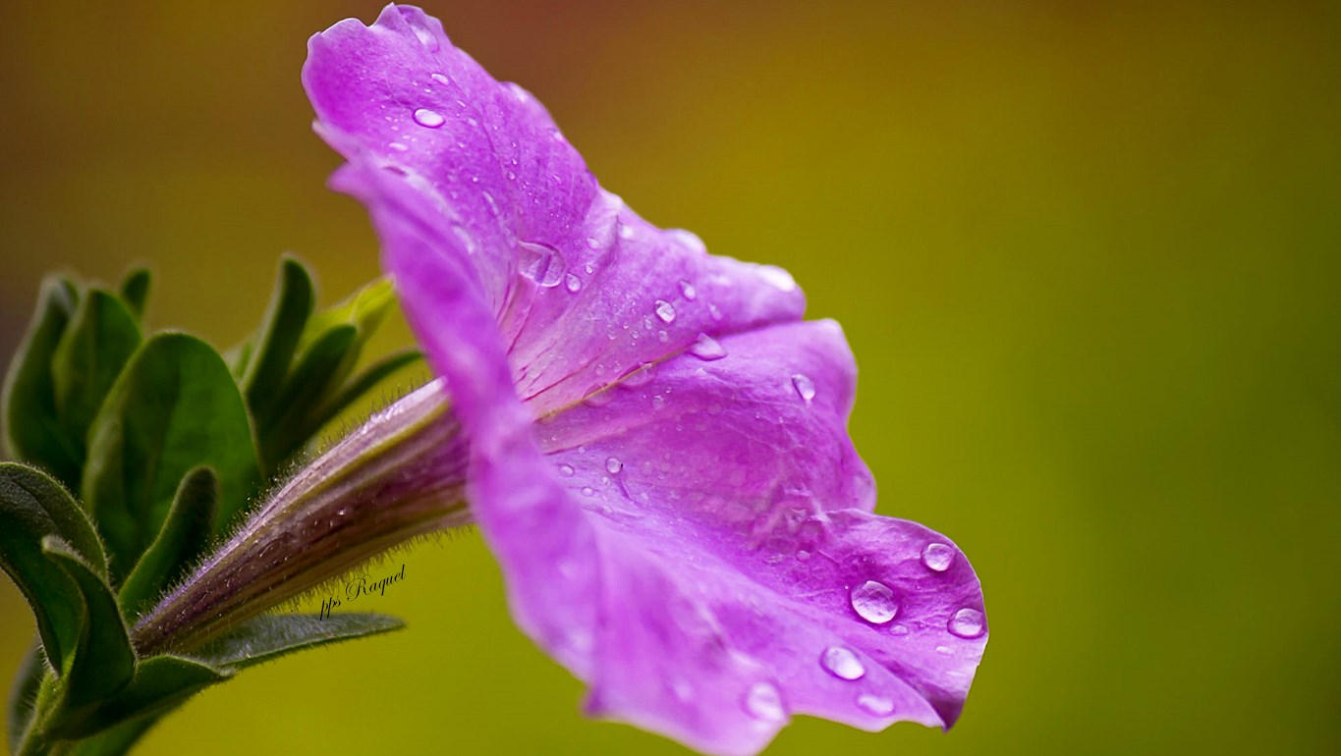

Slide 35
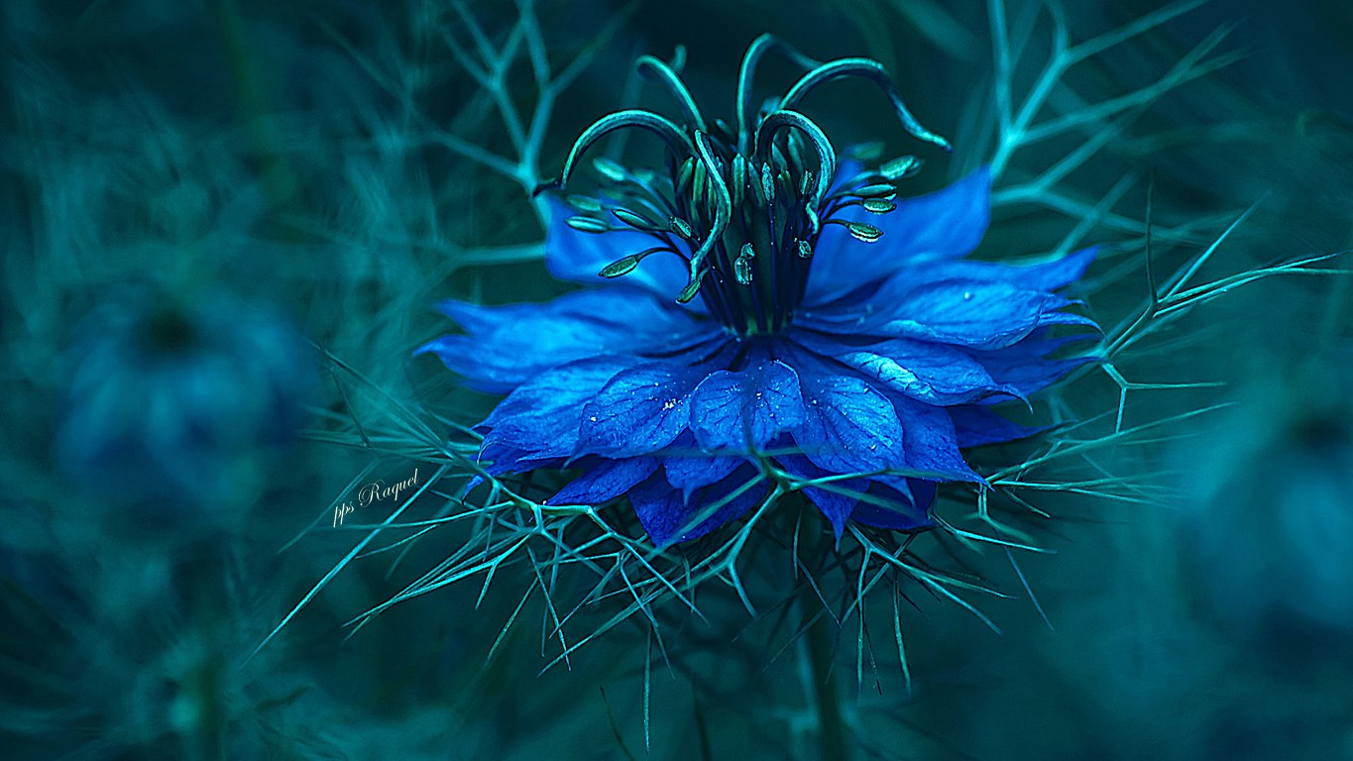

Slide 36
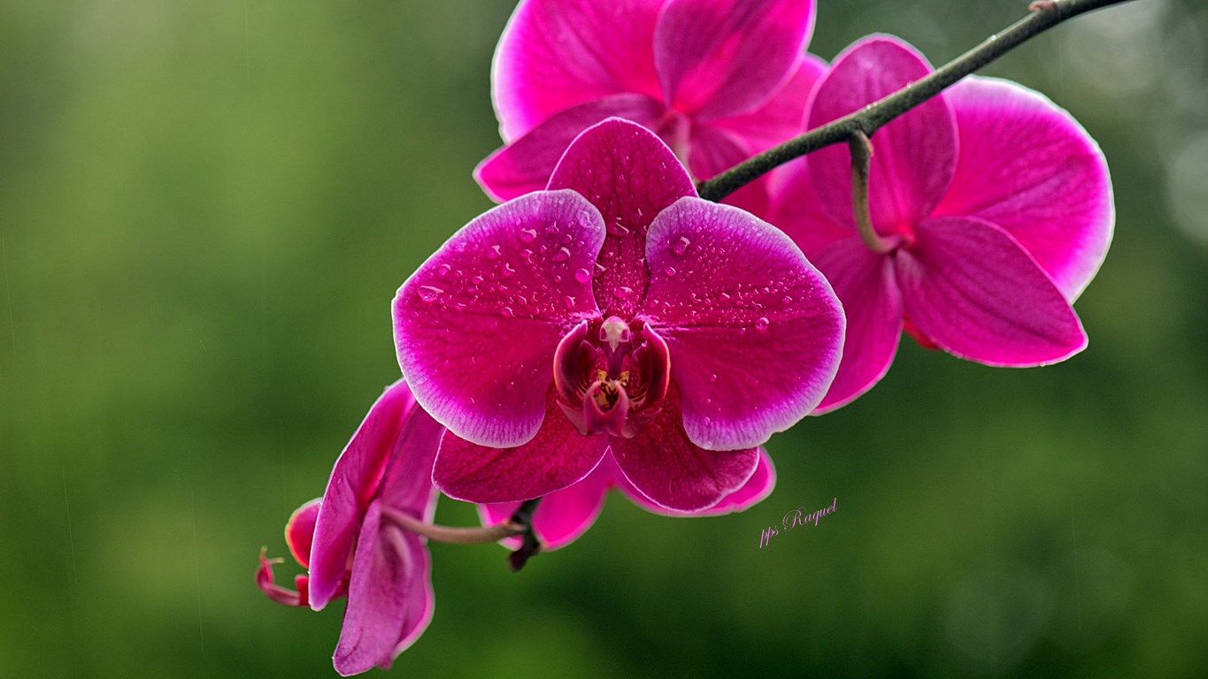

Slide 37
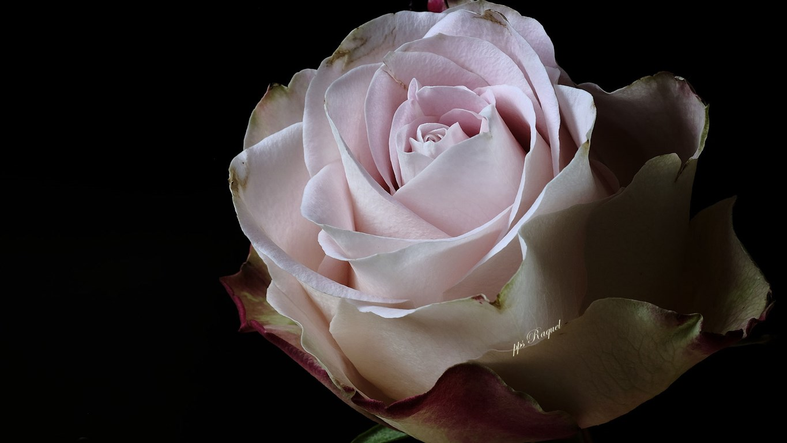

Slide 38
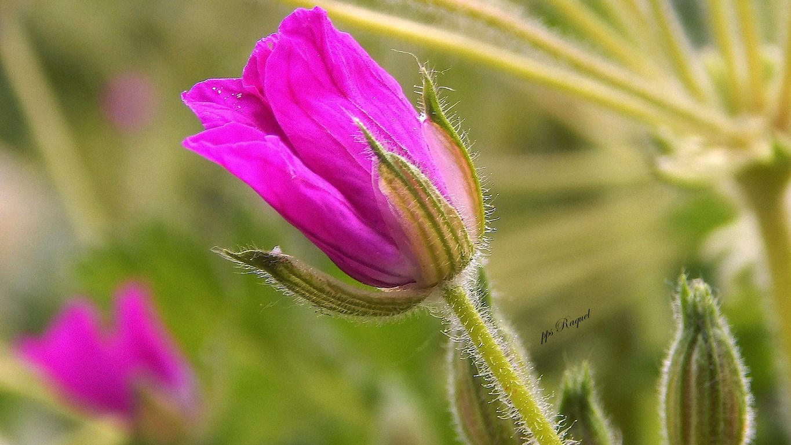

Slide 39
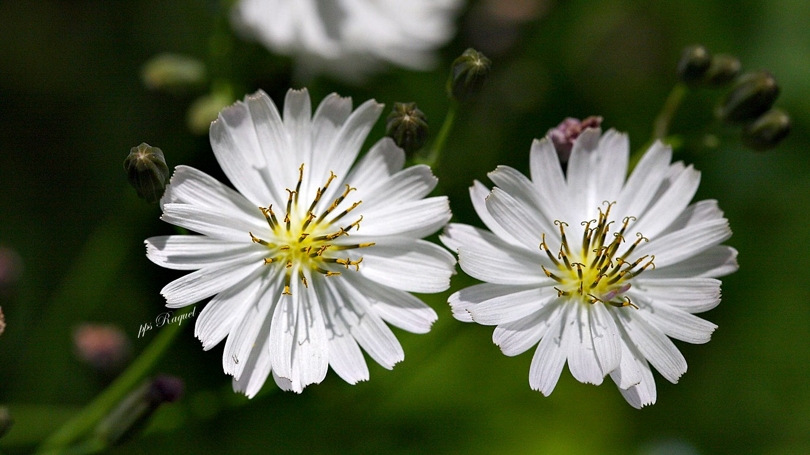

Slide 40
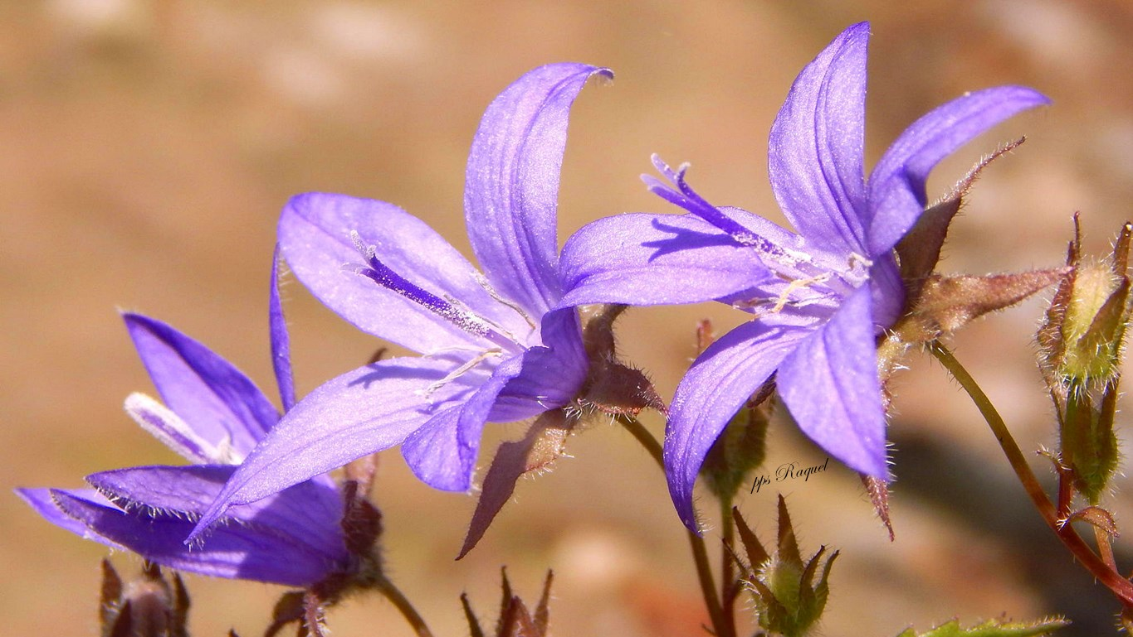

Slide 41
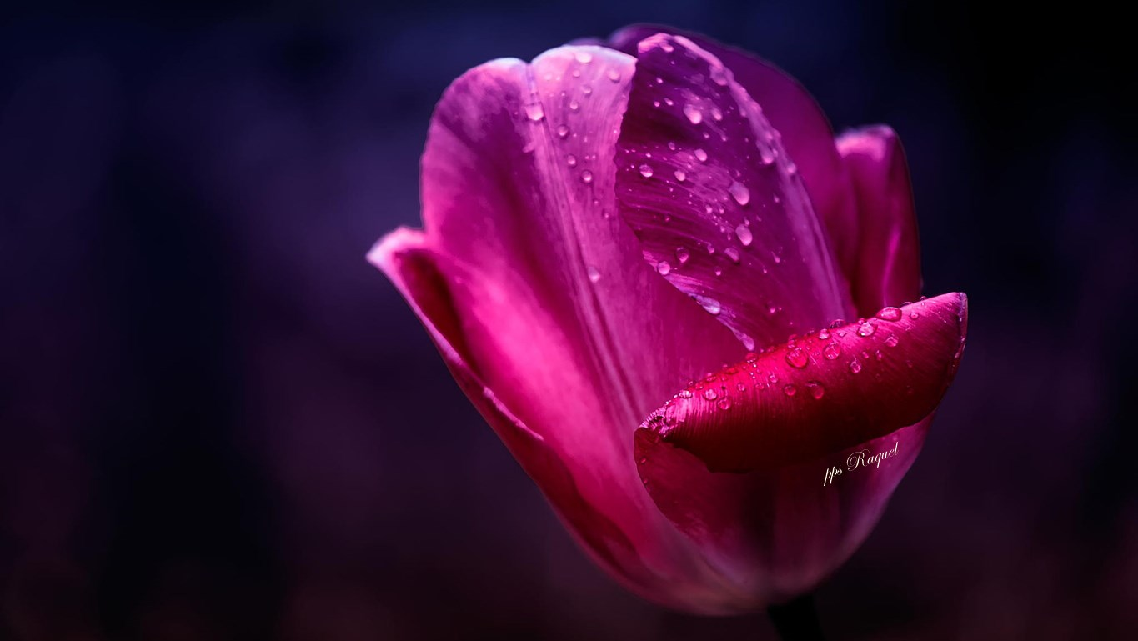

Slide 42
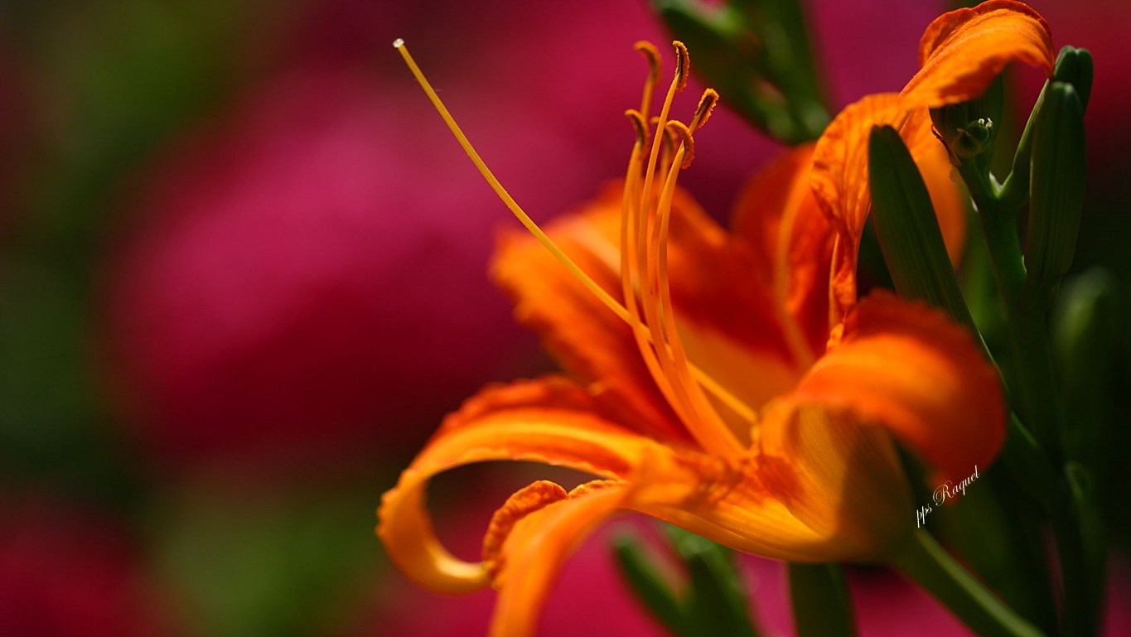

Slide 43
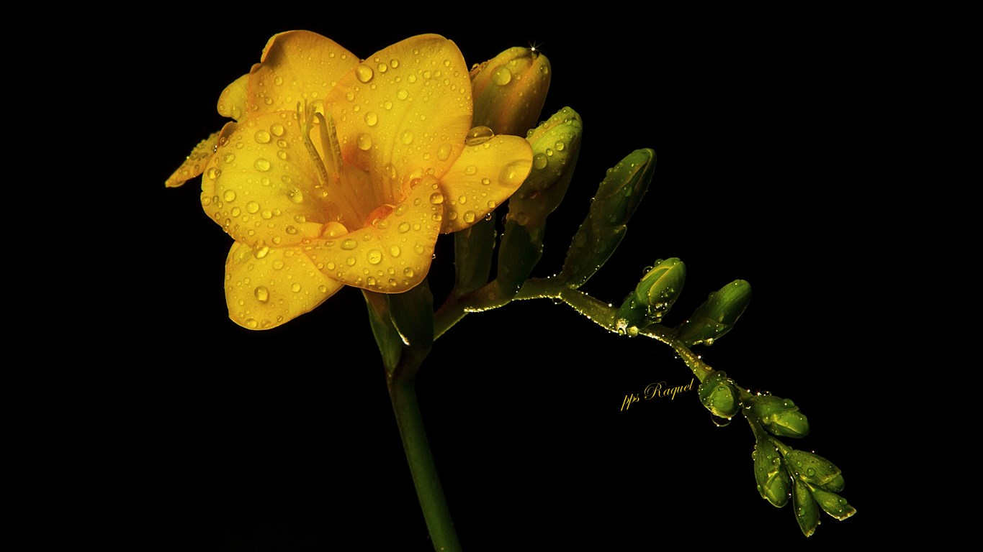

Slide 44
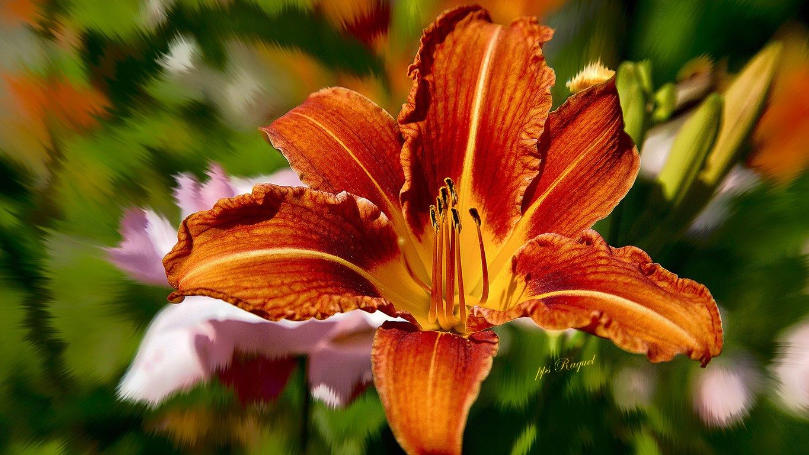

Slide 45
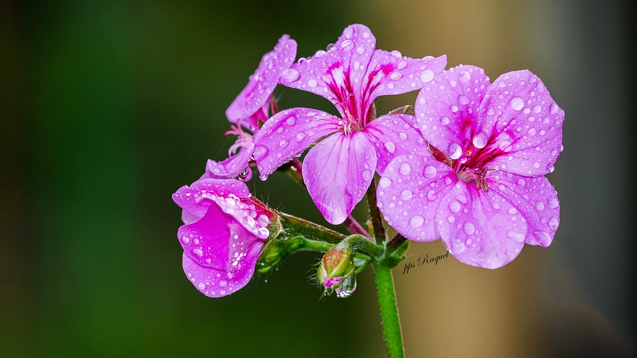

Slide 46
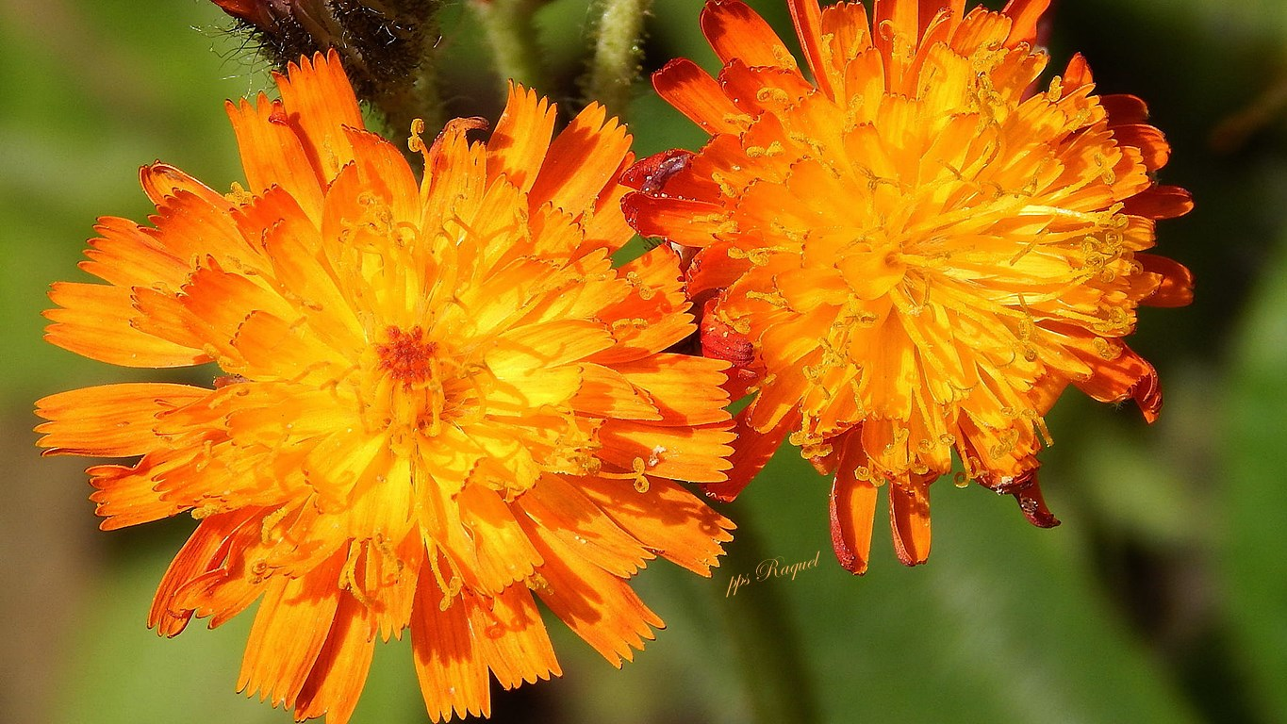

Slide 47
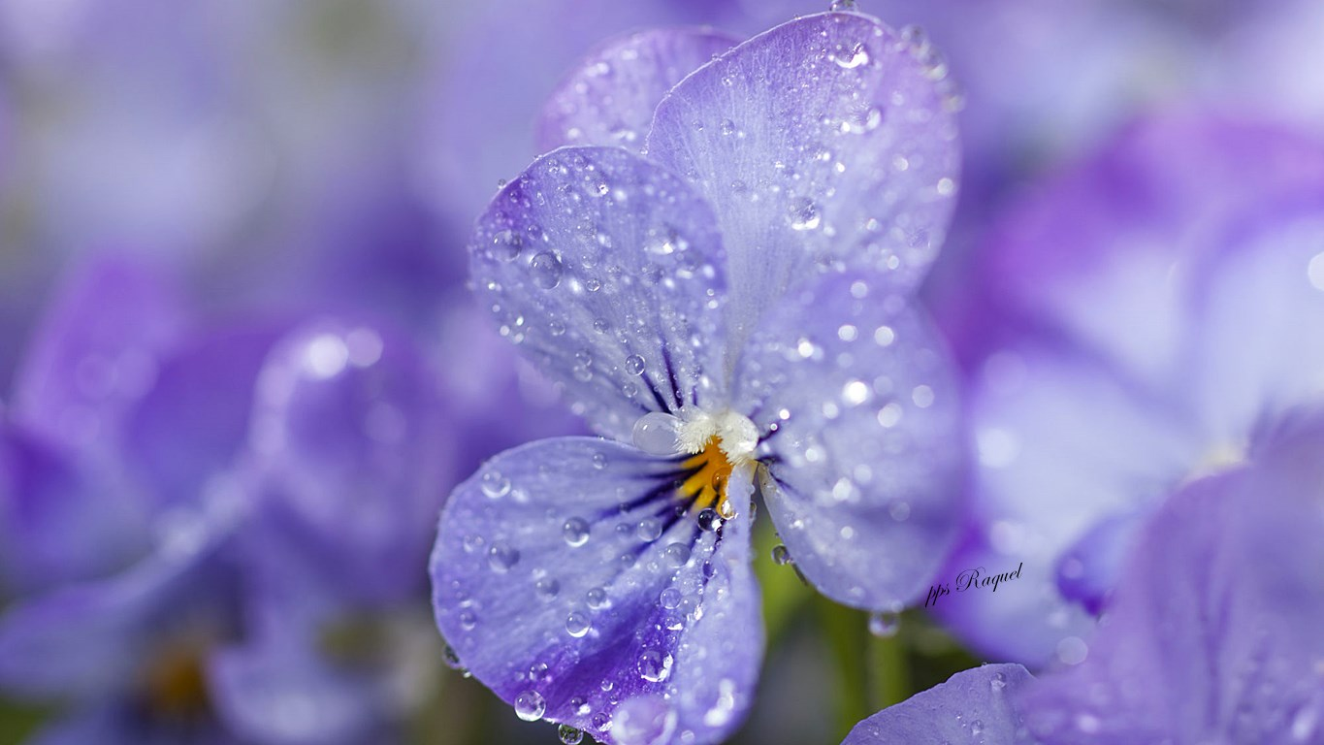

Slide 48
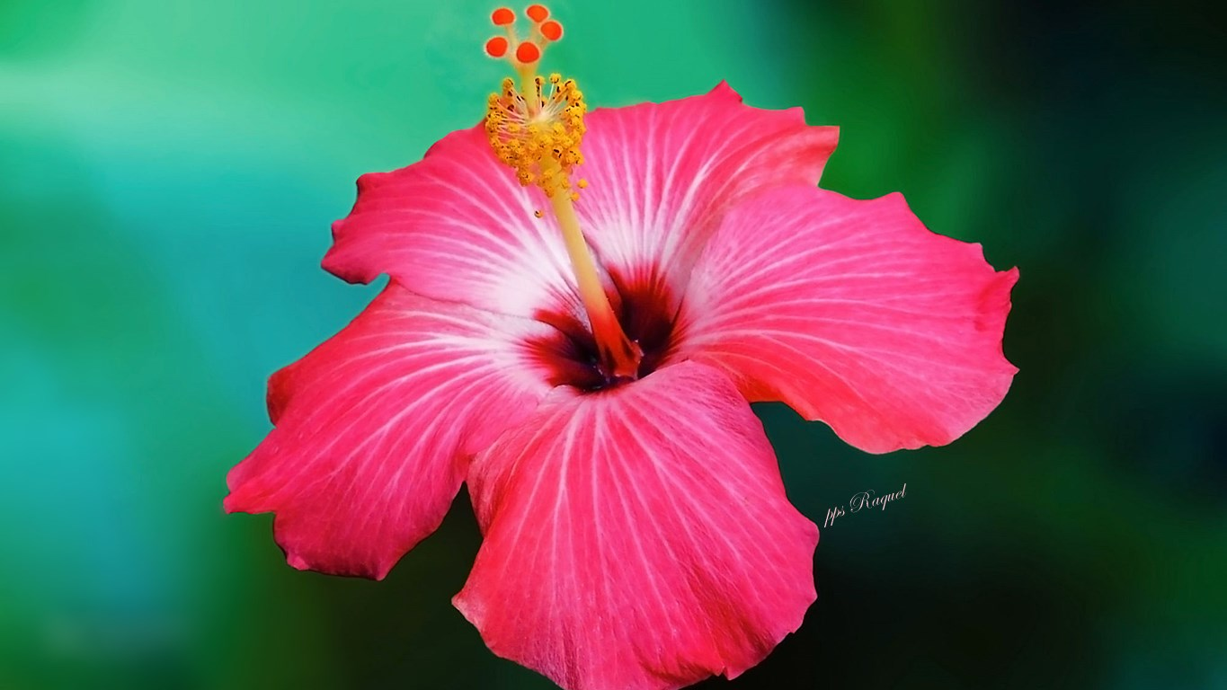

Slide 49
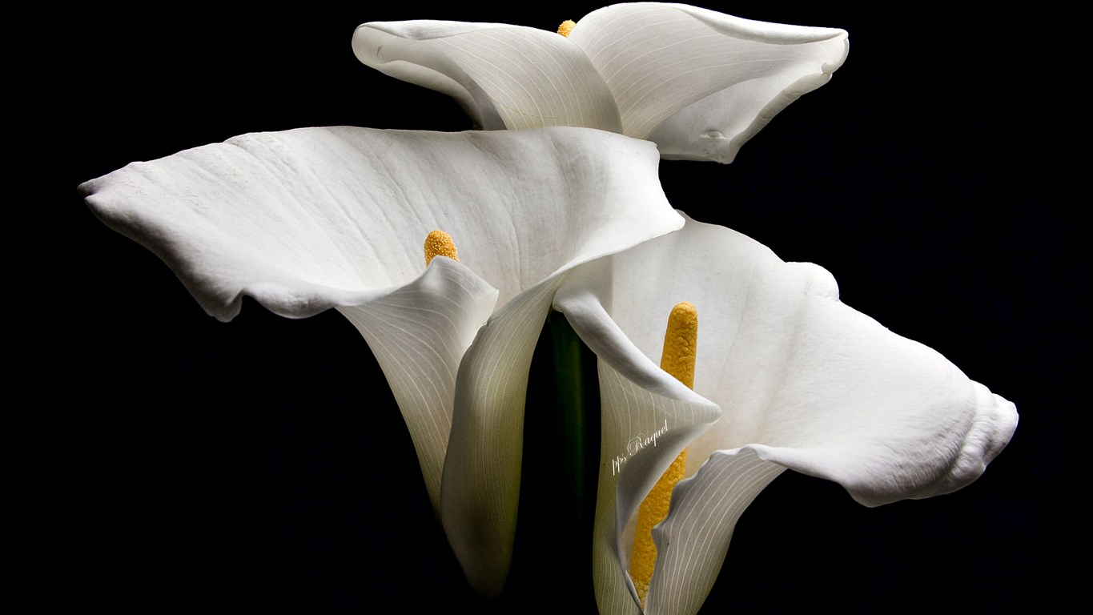

Slide 50


Gente Sencilla
Qué hermoso es hablar con gente sencilla.
Gente que no malinterpreta,
siempre buscando la punta a todas las cosas.
Gente que sonríe sin miedo y te da la mano sin condiciones.
Qué hermoso es hablar con gente que no saca pecho
en cada conversación.
Gente que no hable tanto de sus méritos
y de su posición social.
Gente que no se cree superior a ti,
que te respete sin conocerte de nada.
Normalmente, con la gente común no pasa así…
con ellos el respeto te lo tienes que ganar.
Qué hermoso es reír con alguien que no intentará
engañarte para sacar un beneficio.
Gente que no oculta nada…
Gente que te saluda con una mano sin tener un puñal en la otra.
Gente que no se dedica a criticarte,
sino a disfrutar de tu presencia.
Gente que saben saborear los buenos momentos de la vida.
No quiero a mi lado a personas "sabelotodo"
que no saben escuchar. Personas que se creen "algo"
por tener una buena posición social.
Gente que analiza cada una de tus palabras
y cada uno de tus gestos para desvalorizarte.
Permítanme quedarme con la gente simple y llana.
Gente sin egos hinchados y si caretas elaboradas…
Las falsas sonrisas ya no me hacen sonreír.
Por eso te recomiendo, para tu propio auto-crecimiento,
que te rodees de gente sencilla… porque serán
los que te ayuden en tu camino.
Porque serán, en definitiva, los que te ayuden
a eliminar las piedras del camino.
Texto: Jorge Álvarez Camacho

Slide 51
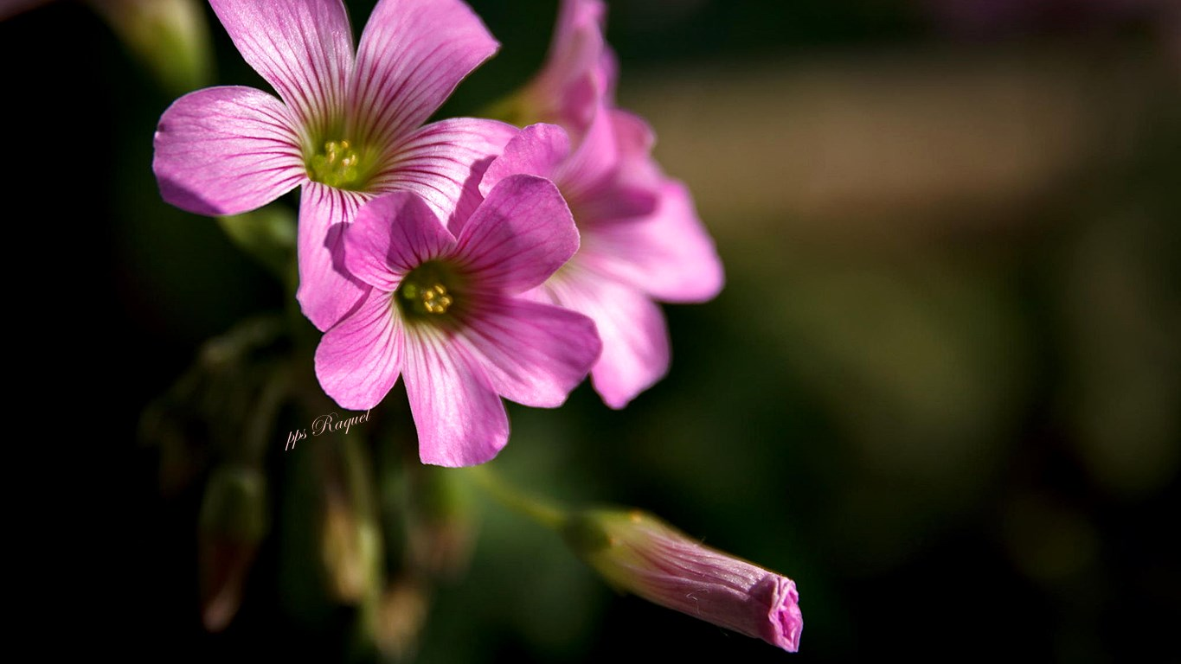


Slide 52









¿Te ha gustado?
Puedes ver más entrando
Aquí
Además puedes recibir powerpoints en tu correo electrónico suscribiéndote aquí:
Esta presentación powerpoint ha sido creada y compartida única y exclusivamente para mispps.com

